Slide 1
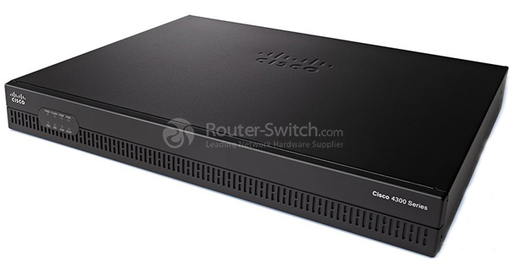
Router 4321
Một số thông số kỹ thuật
Bộ nhớ | 4GB (mặc định)/ có thể mở rộng đến 8 Gb (tối đa)
Bộ nhớ flash | 4GB (mặc định)/ có thể mở rộng đến 8 Gb (tối đa)
Nguồn | AC và PoE
Chiều cao rack | 1 RU
Kích thước | 44.55 x 369.57 x 294.64 mm

Slide 2
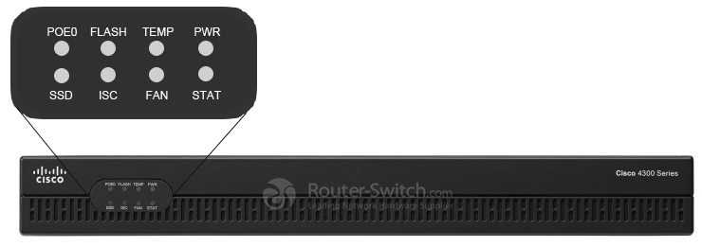
Mặt trước thiết bị
LEDs | Hiển thị | Màu | Ý nghĩa
POE0 | Đèn biểu thị POE (Power over Ethernet) | Xanh lá | Có POE cấp bình thường
 |  | Hổ phách | Đang có lỗi về POE
 |  | Tắt | Không có nguồn POE
FLASH | Trạng thái bộ nhớ flash | Nháy xanh lá | Thẻ nhớ flash ngoài đang được sử dụng
TEMP | Trạng thái nhiệt độ | Xanh lá | Tất cả khối cảm ứng nhiệt đang trong ngưỡng cho phép
 |  | Hổ phách | Có khối cảm ứng nhiệt đang vượt ngưỡng cho phép
 |  | Tắt | Không kiểm soát được tình trạng nhiệt độ
SSD | Đèn biểu thị trạng thái ổ cứng | Xanh lá | Các ổ cứng hoạt động bình thường
 |  | Hổ phách | Ổ cứng có lỗi khởi động
 |  | Tắt | Không có hoặc không nhận ổ cứng

Slide 3
LEDs | Hiển thị | Màu | Ý nghĩa
PWR | Đèn biểu thị nguồn | Xanh lá | Nguồn đang bật và hoạt động bình thường
 |  | Nháy xanh lá | Nguồn đang trong quá trình tắt
 |  | Hổ phách | Nguồn đang bật nhưng có lỗi khởi động ban đầu
 |  | Nháy hổ phách | Nguồn đang bật nhưng bị lỗi không hoàn tất được quá trình khởi động lại
 |  | Tắt | Nguồn đang tắt
ISC | Trạng thái các khe cắm card tích hợp dịch vụ | Xanh lá | Card PVDM4 (thoại) hoạt động bình thường
 |  | Hổ phách | Card khởi động có lỗi
 |  | Tắt | Không có hoặc không nhận card
FAN | Trạng thái quạt | Xanh lá | Tất cả quạt hoạt động bình thường
 |  | Hổ phách | 1 quạt không hoạt động
 |  | Nháy hổ phách | >= 2 quạt không hoạt động hoặc khối quạt bị tháo ra
 |  | Tắt | Không giám sát được quạt
STAT | Đèn biểu thị trạng thái hệ thống | Xanh lá | Hệ thống hoạt động bình thường
 |  | Nháy hổ phách | BIOS/Rommon đang khởi động
 |  | Hổ phách | BIOS/Rommon khởi động hoàn tất và đang chuyển chế độ
 |  | Tắt | Hệ thống không thể khởi động lại hoặc không load được hệ điều hành

Slide 4
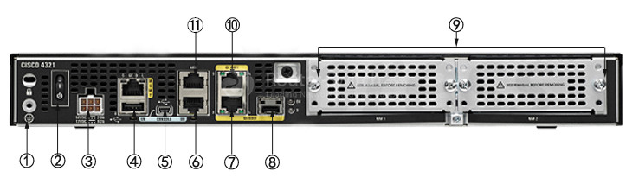
Mặt sau thiết bị
1 | Cổng USB Chỗ nối đất | 7 | Cổng điện (GE 0/0/1)
2 | Công tắc nguồn | 8 | Cổng quang SFP (GE 0/0/0)
3 | Lỗ cắm nguồn | 9 | Các khe cắm card mạng mở rộng
4 | Cổng GE quản lý | 10 | Cổng điện (GE 0/0/0)
5 | Cổng mini USB | 11 | Cổng dự phòng
6 | Cổng Console

Slide 5

2. Switch 2960
Số cổng kết nối | • 24 x RJ45 • 2 x RJ45(Gigabit Ethernet)
Tốc độ truyền dữ liệu | • 10/100Mbps • 10/100/1000Mbps
Chuẩn giao tiếp | • IEEE 802.3 • IEEE 802.3u • IEEE 802.1d • IEEE 802.1p • IEEE 802.3x • IEEE 802.3ab • IEEE 802.3z • IEEE 802.1q • IEEE 802.3ad • IEEE 802.1x
MAC Address Table | • 8K
Giao thức Routing/firewall | • TCP/IP
Management | • LAN • Web Interface • Console • Telnet
Nguồn | • 100-240VAC/50-60Hz
Kích thước (cm) | 44.4 x 23.6 x 4.3
Trọng Lượng (g) | 3600

Slide 6
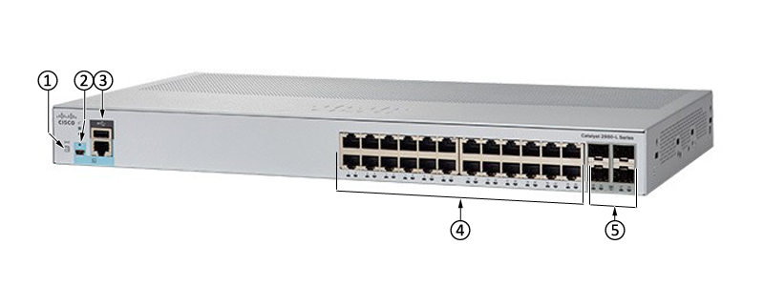
1 | Nút Mode
2 | Cổng console qua mini USB
3 | Cổng console qua USB và RJ-45
4 | 24 cổng tốc độ 10/100/1000
5 | Khe cắm module quang mở rộng

Slide 7
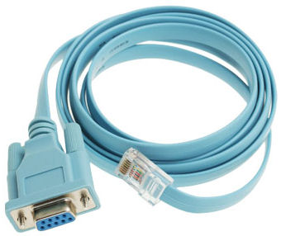
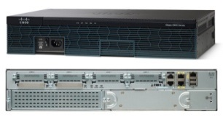


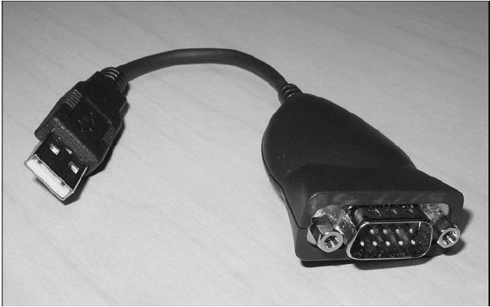
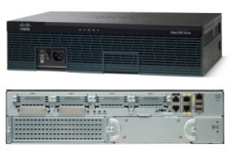
Các thao tác chuẩn bị
VI. Truy cập vào thiết bị
Bước 1: kết nối máy tính vào cổng console của router 2911
Cổng CONSOLE
(RJ-45)
Cổng COM
(DB-9)
Thiết bị đầu cuối (máy tính)
Trường hợp máy tính có cổng COM
cáp console
DB9-DB9
USB to COM
Dây console
Trường hợp máy tính không có cổng COM
Bộ chuyển đổi USB to COM

Slide 8
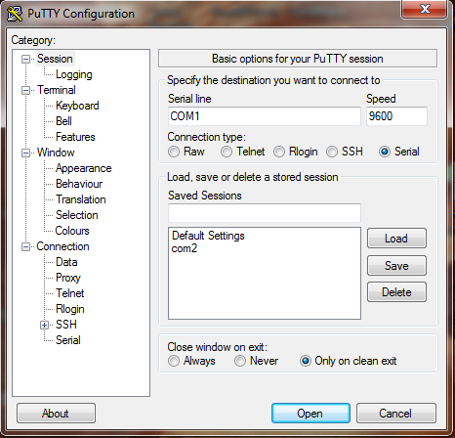
Bước 2: Chuẩn bị phần mềm khai báo
Secure CRT
Putty
Hyper Terminal

Slide 9
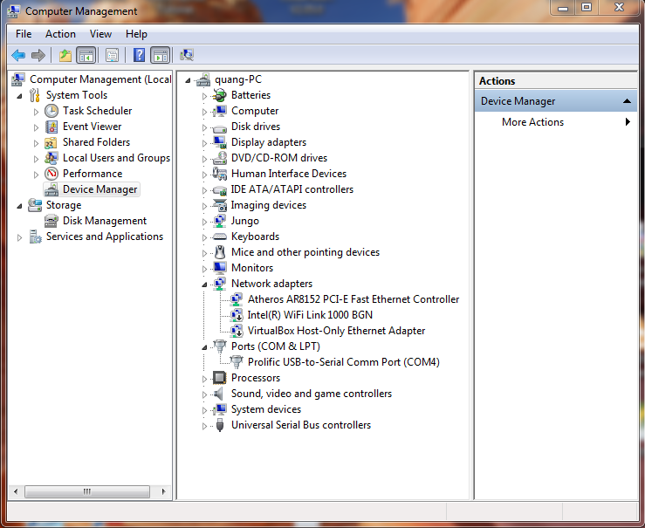
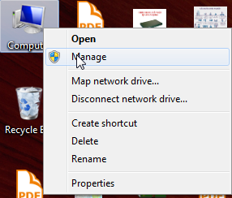
Kiểm tra số Port

Slide 10
Bước 3: Cấu hình Router
Các chế độ cấu hình của Router
-Router> Chế độ User : hiển thị các thông số cấu hình trên router.
Không thể cấu hình để thay đổi các thông số cấu hình và hoạt
động của router.
Router# Chế độ Privileged (đặc quyền): có thể thấy các file cấu hình router.
-Router(config)# Chế độ Global Configuration: dùng để khai báo hoạt
động cho Router.
Các lệnh vào ra các chế độ của Router
- Khi bắt đầu kết nối Router ở chế độ User
Router>
- Gõ enable để vào chế độ Privileged
Router> enable (gõ tắt en)
Router#
- Tiếp tục gõ configure terminal để vào chế độ khai báo tổng thể (gõ tắt là conf t)
Router# conf t
Router(config)#
Để thoát dần ra các chế độ ta gõ lệnh exit
Để thoát hẳn ra ngoài đến chế độ Privileged ban đầu, nhấn tổ hợp phím Ctrl+Z

Slide 11
Các câu lệnh hiển thị
-Router#show interfaces Hiển thị trạng thái cho tất cả các Interface.
(sh int)
-Router#show interface serial0/0/0:0 Hiển thị trạng thái cho một interface đã
(sh int se0/0/0:0) được chỉ ra.
-Router#show running-configure interface serial0/0/0:0 Hiển thị cấu hình của
(sh run int se0/0/0:0) một interface đã được
chỉ ra.
-Router#show ip interface brief Hiển thị các thông tin tổng quát về trạng
(sh ip int br) thái và địa chỉ IP đã được gán cho tất cả
interface.
-Router#show interface description Hiển thị thông tin tổng quát về trạng thái
(sh int des) và chú thích của tất cả interface.
-Router#show controllers serial0/0/0:0 Hiển thị các thông tin về phần cứng của
(sh contr se0/0/0:0) một interface.
-Router#show running-configure Hiển thị cấu hình của router.
(sh run)

Slide 12
Khai báo Router: 4 bước
-Khai báo tên người dùng và mật khẩu.
-Khai báo cho phép truy nhập từ xa.
-Khai báo các tham số cho các bảng mạch và các cổng có sẵn.
-Khai báo định tuyến quản lý.

Slide 13
Khai báo tên người dùng và mật khẩu
Router>enable
Router#configure terminal
Router<config>#hostname 2911
2911<config>#enable secret cnc
2911<config>#username cnc secret cnc
2911<config>#line console 0
2911<config-line>#login local
2911<config-line>#exit
2911<config>#exit
2911#write

Slide 14
Khai báo cho phép truy nhập từ xa (telnet)
2911<config>#line vty 0 4
2911<config-line>#login local
2911<config-line>#exit
2911<config>#exit
2911#write

Slide 15
Khai báo các tham số cho các bảng mạch và các cổng có sẵn
a. Khai báo hoạt động E1 cho bảng mạch VWIC3-1MFT-T1/E1
2911<config>#card type e1 0 0
2911<config>#controller e1 0/0/0
2911<config-controller># framing no-crc4
2911<config-controller># channel-group 0 timeslots 1-31
2911<config-controller>#exit
2911<config>#interface serial 0/0/0:0
2911<config-if>#description **Kết nối TTKTTT CNC**
2911<config-if>#ip address x.x.x.x y.y.y.y
2911<config-if>#(nhấn tổ hợp phím Ctrl+Z)
2911#write

Slide 16
b. Khai báo hoạt động cho các cổng có sẵn
2911<config>#interface gigabitEthernet 0/0
2911<config-if>#ip address x.x.x.x y.y.y.y
2911<config-if>#no shutdown
2911<config-if>#(Ctrl+Z)
2911#write

Slide 17
Khai báo định tuyến quản lý
2911<config>#ip route 0.0.0.0 0.0.0.0 x.x.x.x
2911<config>#interface loopback 0
2911<config-if>#ip address x.x.x.x y.y.y.y
2911<config-if>#exit
2911<config>#snmp-server enable traps
2911<config>#exit
2911#write

